Slide 3
« Arrêtez, et sachez que je suis Dieu : Je domine sur les nations, je domine sur la terre. »
Psaume 46 : 11

Slide 4
Le contexte
La peur et la terreur s’étaient emparées des habitants de Jérusalem face à des envahisseurs connus pour leur grande cruauté. Mais Dieu entend la prière de son peuple et intervient.

Slide 5
Apprendre à vivre au rythme de Dieu
Cesser toute activité
Le secret de la connaissance de Dieu
Si je ne m’arrête pas, c’est Dieu qui m’arrête !

Slide 6
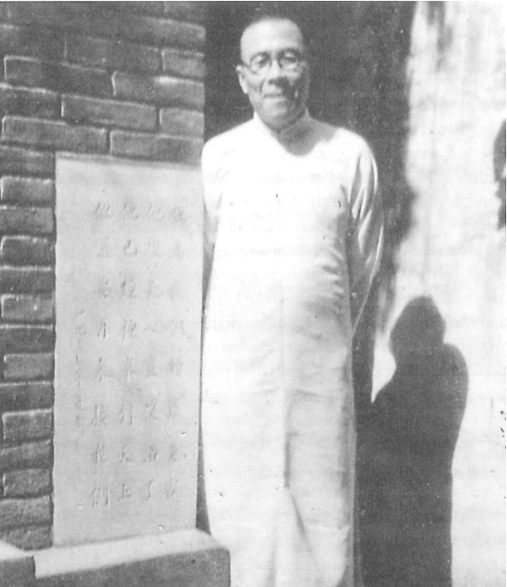
Témoignage
Pasteur Wang Ming-Dao
(Chine)

Slide 7
Construire sa propre cellule
« Moi, on m’a poussé dans une cellule. Mais vous, vous allez devoir vous y pousser vous-même. Vous êtes trop occupés pour connaître Dieu. »

Slide 8
Suivre l’exemple du maître
« Mais lui, il se retirait dans les déserts et priait. » Luc 5 : 16

Slide 9
« Sachez que je suis Dieu »
Savoir qui est Dieu, c’est savoir qui nous sommes
Savoir qui est Dieu, c’est accepter de ne rien mériter

Slide 10
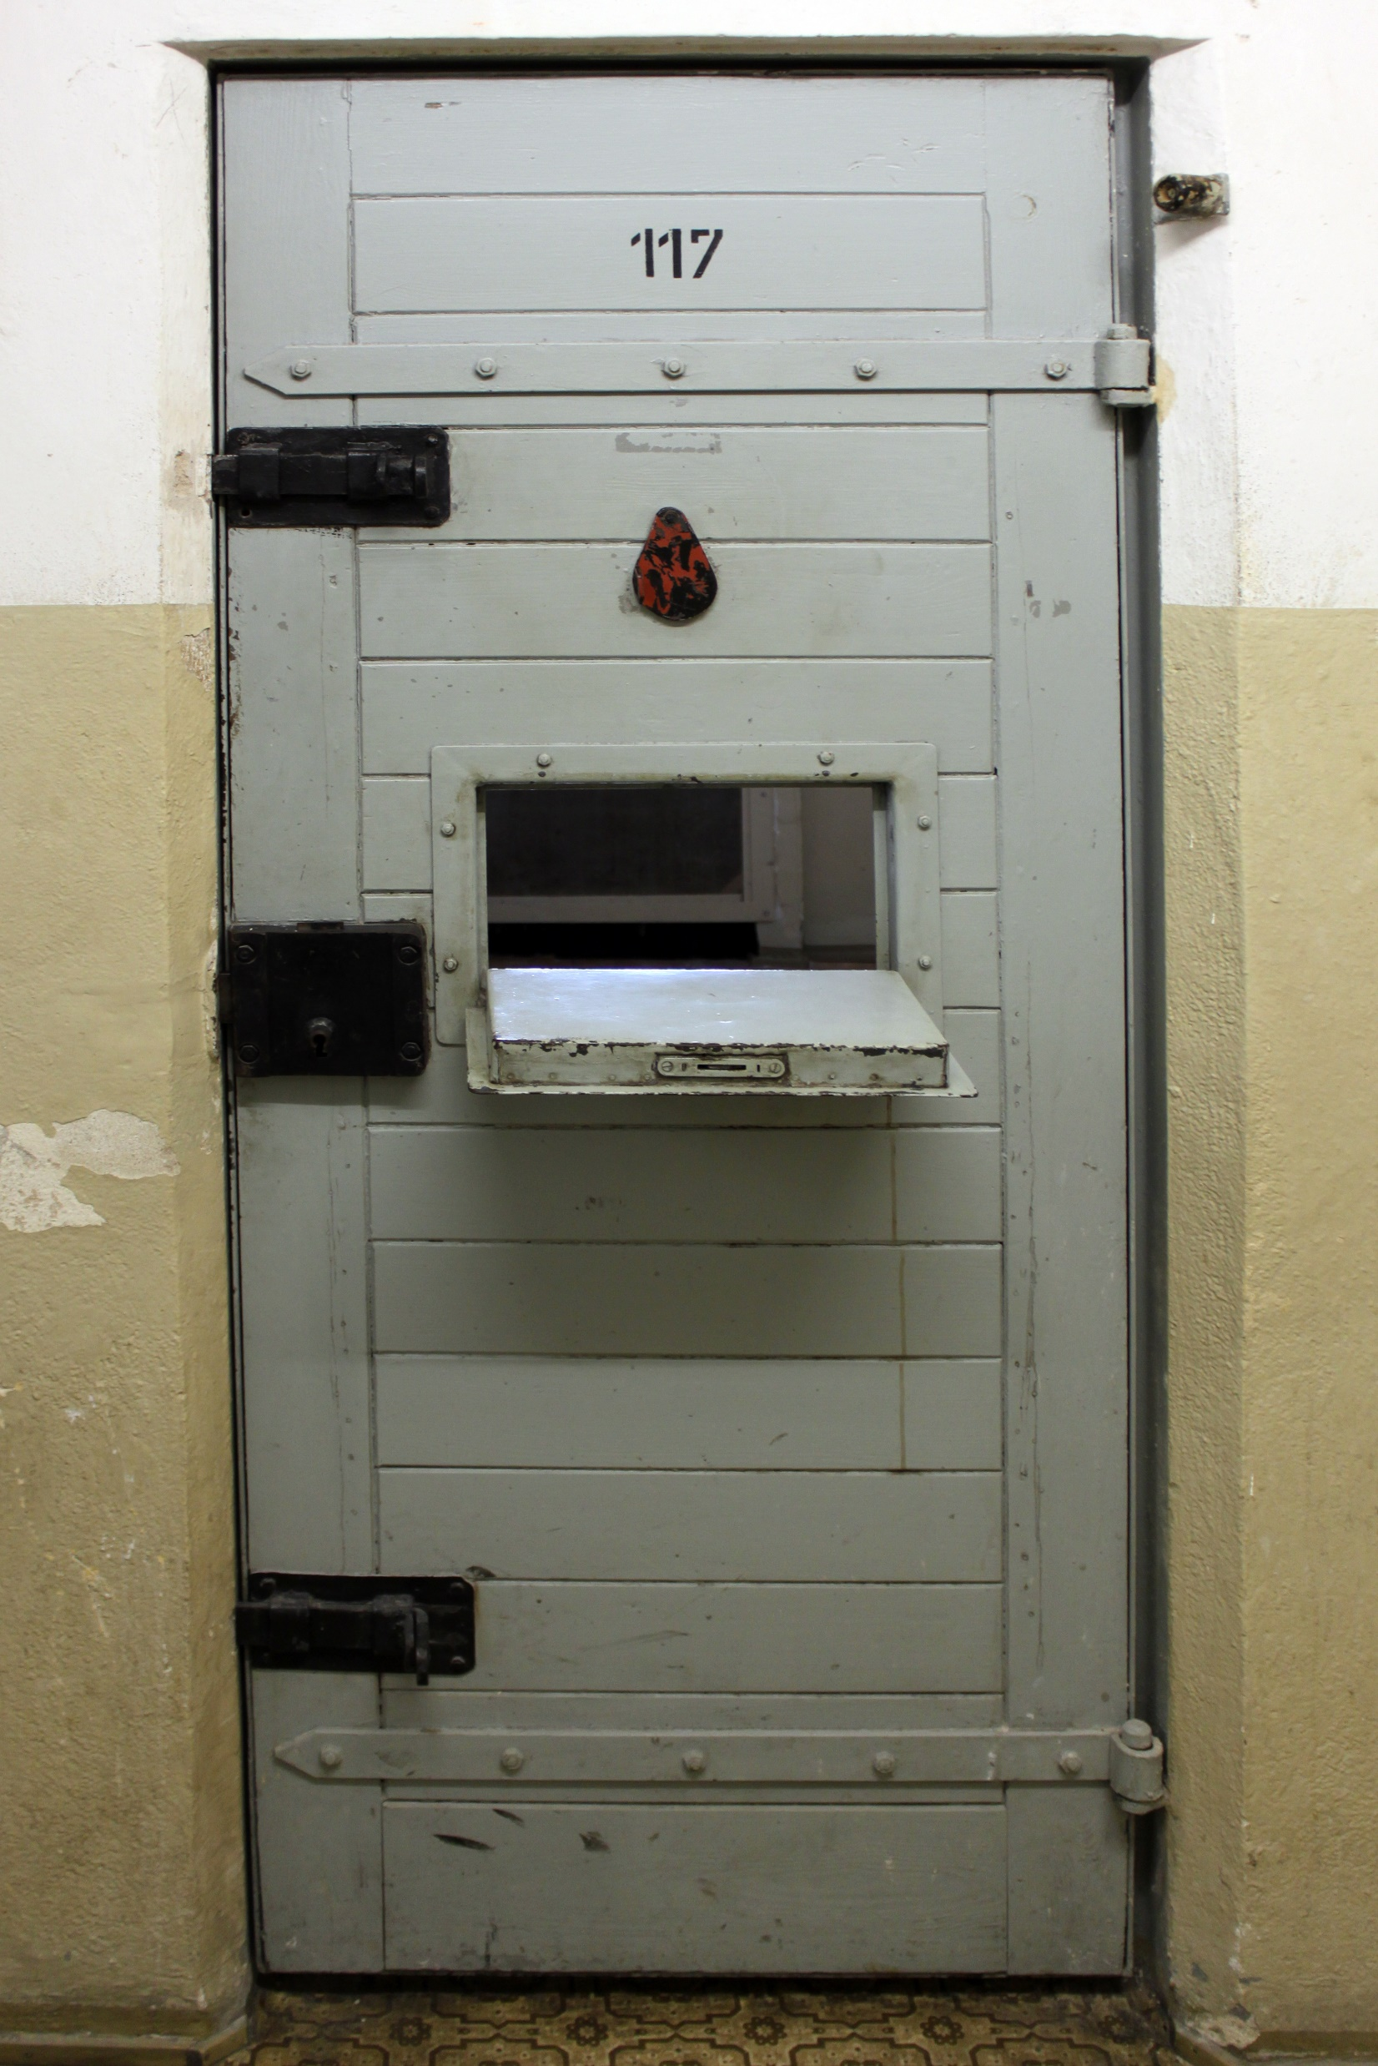
Témoignage
Amar
(Égypte)

Slide 11
Le message d’Amar pour nous
« Le désert est un lieu où Dieu nous entraîne pour nous montrer combien nous sommes tout à fait indignes, et cela nous vide de tout orgueil. En contrepartie, l’Amour de Christ dont Il nous remplit est d’autant plus grand que nous sommes vides. »

Slide 12
Reconnaître Dieu dans le désert
« Dieu est pour nous un refuge et un appui, un secours toujours présent dans la détresse. » Psaume 46 : 2

Slide 13
Quelle doit-être mon attitude ?
L’éternité en vue : l’assurance que le meilleur est à venir
Un serviteur inutile : le service comme une grâce
Toujours reconnaissant : si Dieu m’arrête, c’est qu’Il a quelque chose à me dire !

Slide 14
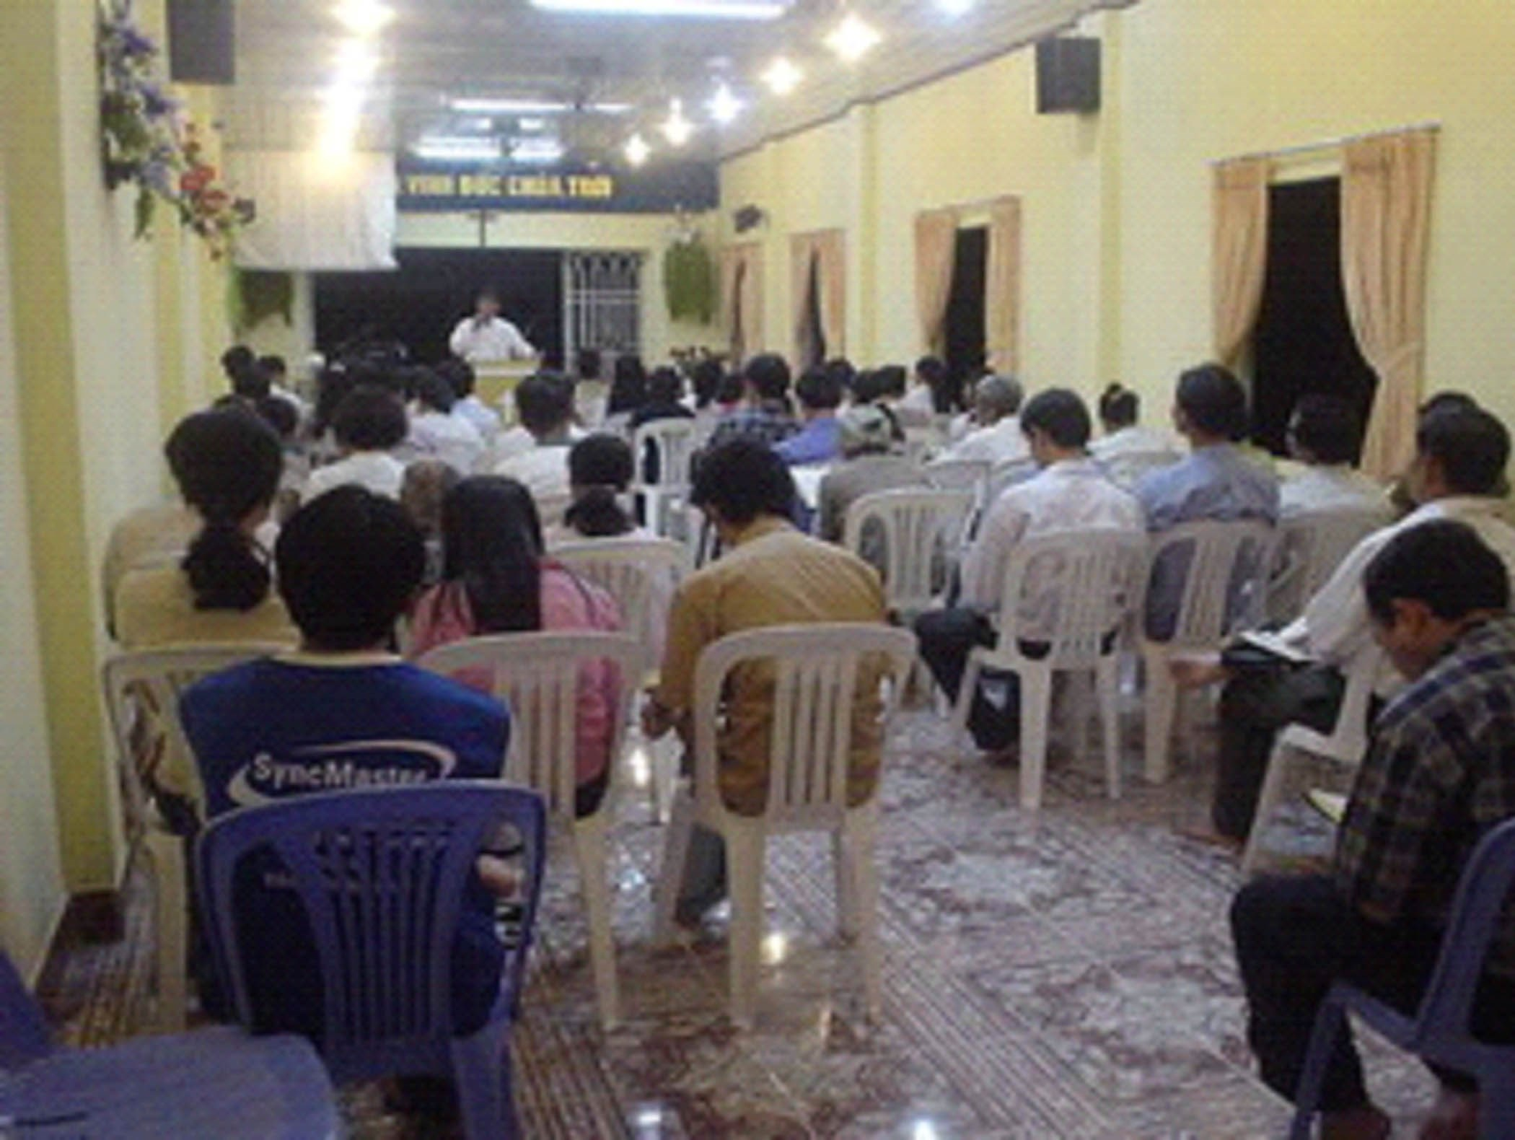
Témoignage
Ho Hieu Ha
(Vietnam)

Slide 15
Le message de Ho Hieu Ha
« J'ai une théologie très simple. Quand vous avez des problèmes, priez ! Quand vous avez encore plus de problèmes, priez davantage. »

Slide 16
Conclusion
« Nous avons premièrement été créés pour être en communion avec Dieu et deuxièmement pour le servir.»
« Si nous ne ralentissons pas le pas de temps en temps, nous allons manquer Dieu et le bonheur qu’Il veut nous offrir.»
À nous de choisir…

Slide 17
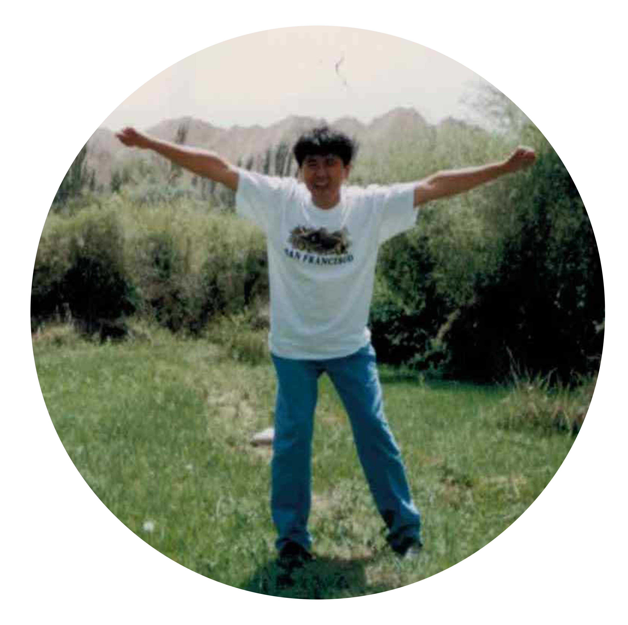
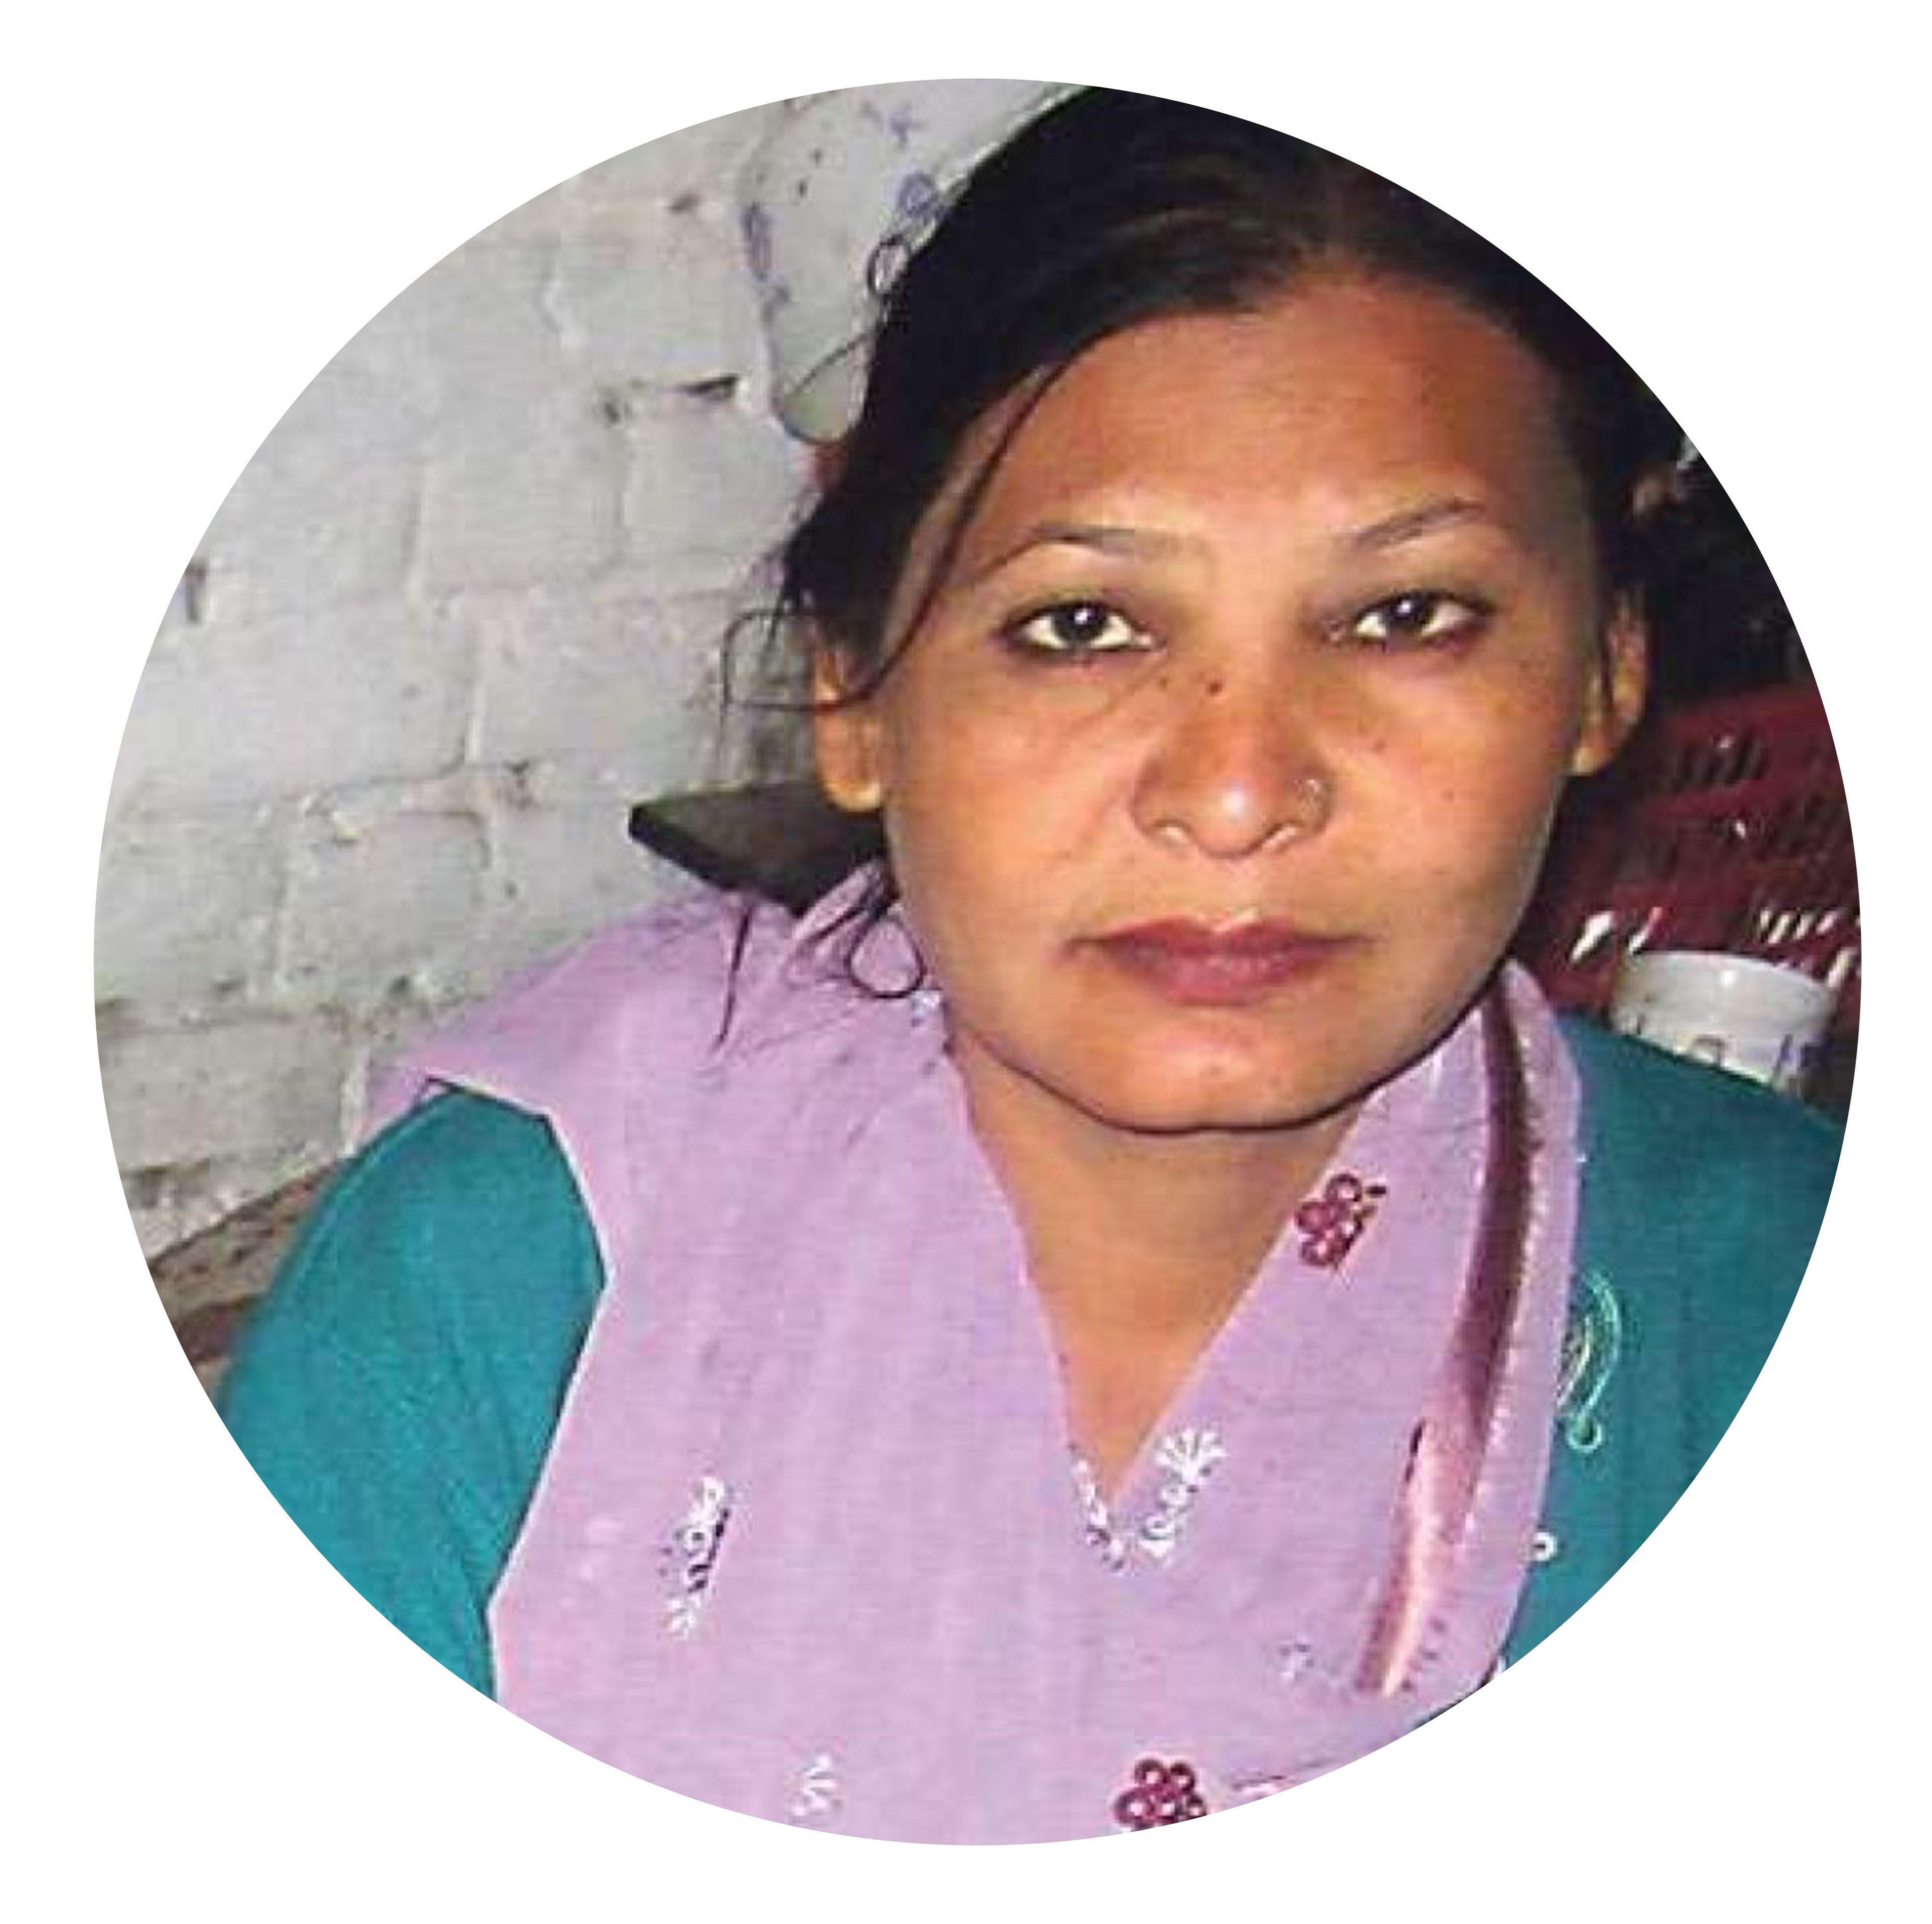
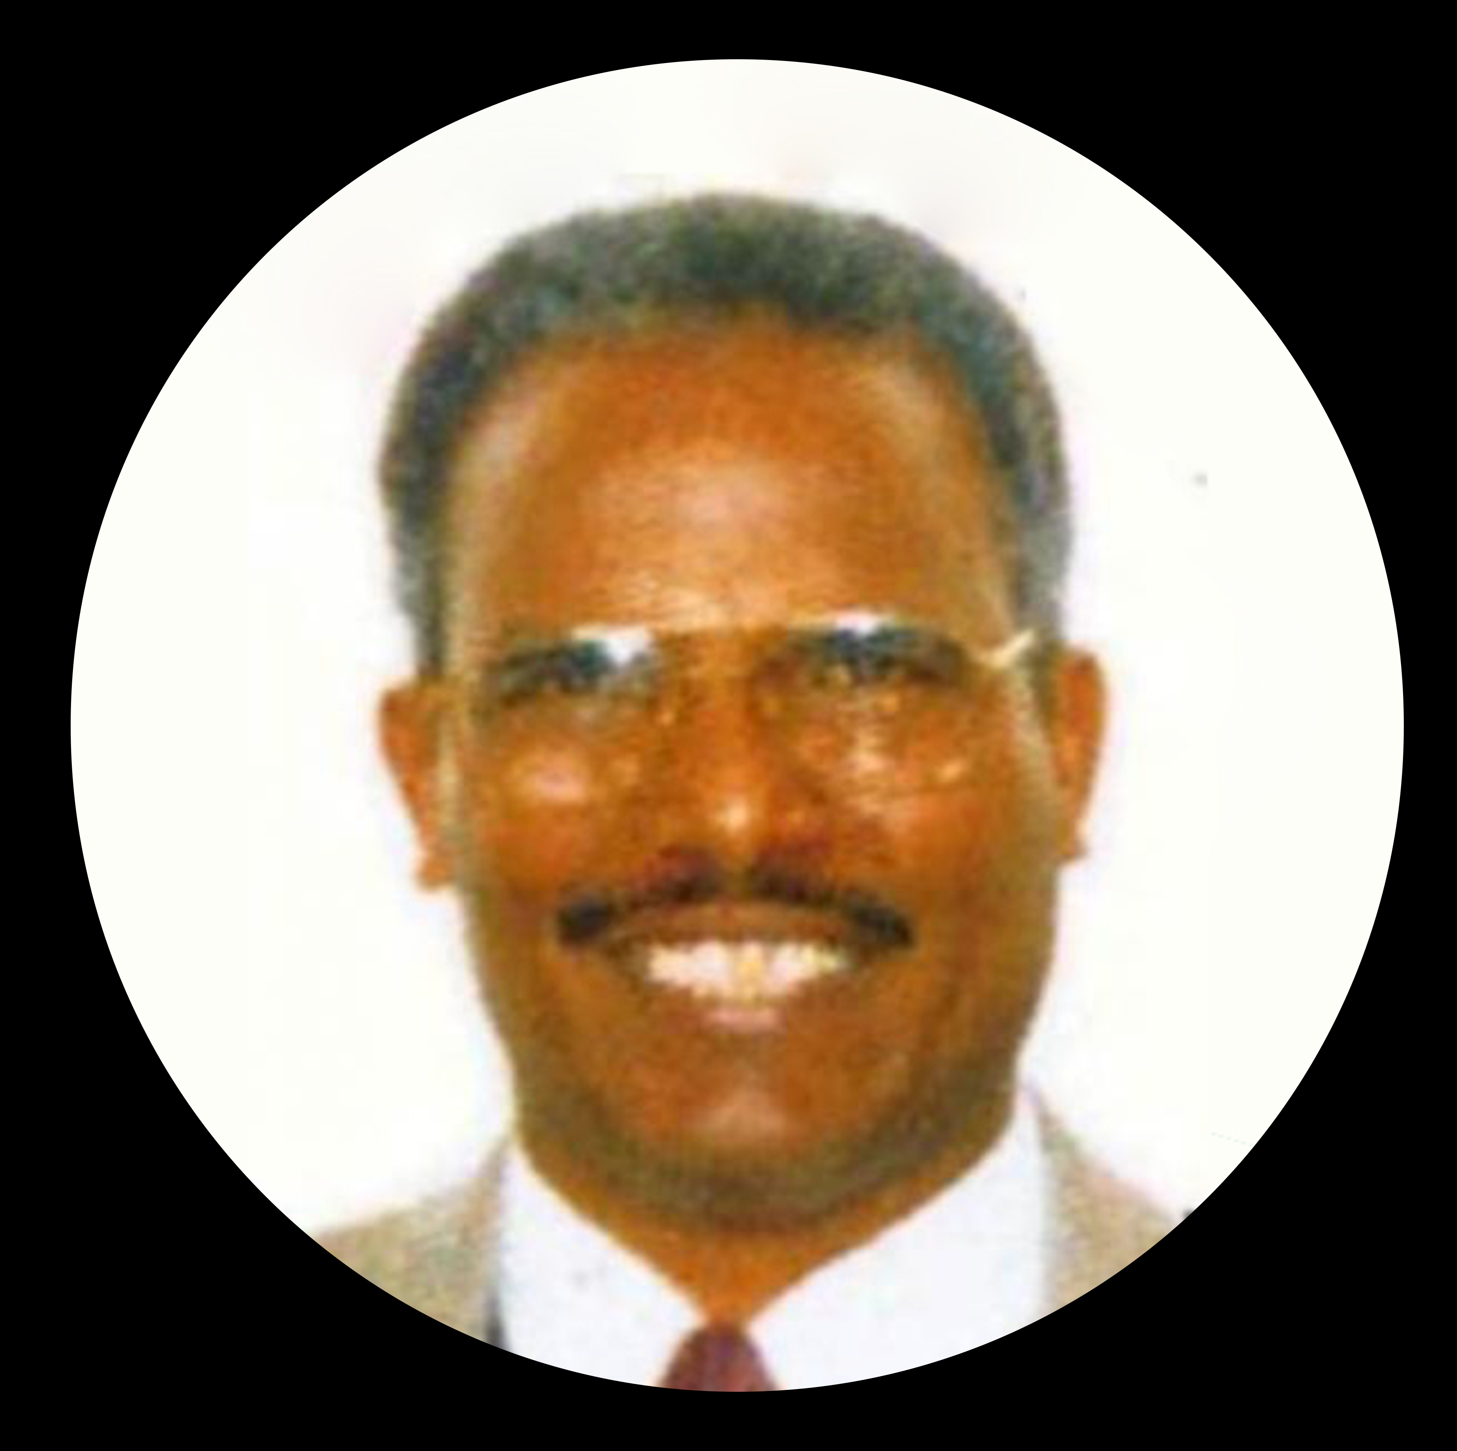
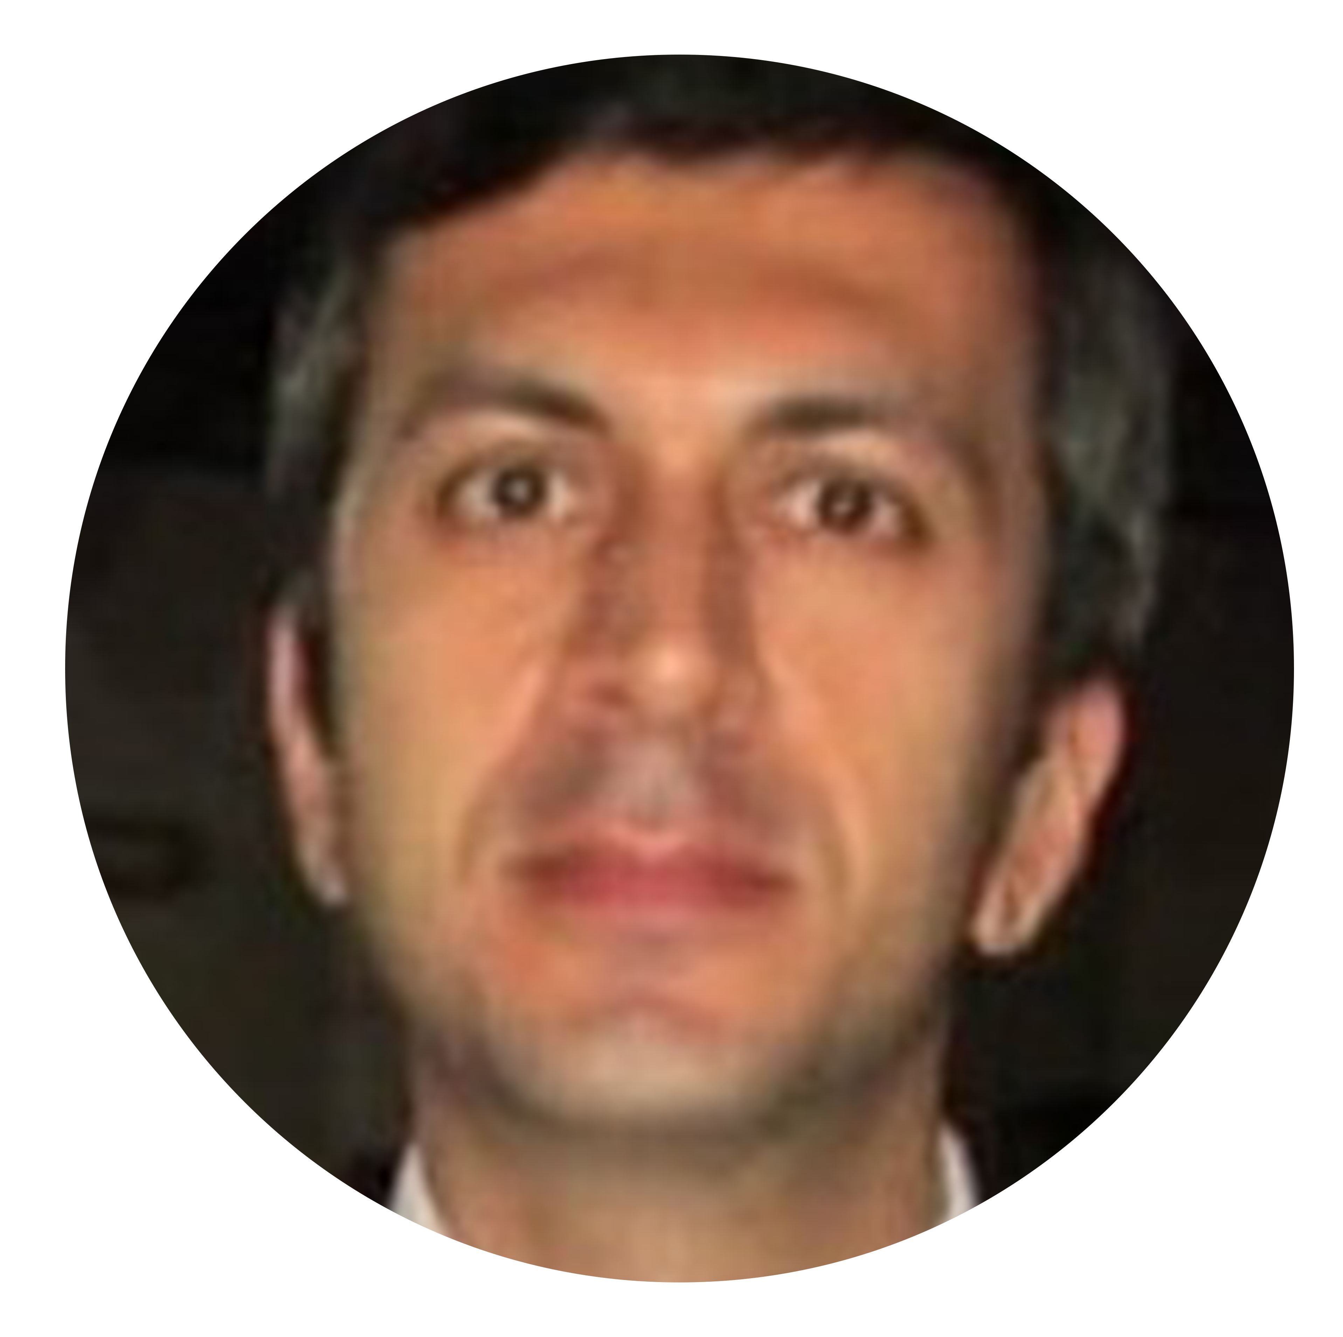
Sujets de prière
Alimjan Yimit - en prison depuis 12 ans en Chine
Shagufta Kausar - en prison depuis 7 ans au Pakistan
Kiflu Gebremeskel - en prison depuis 16 ans en Érythrée
Mohamed Vafadar - en prison depuis 5 mois en Iran

Slide 18
Action spéciale
Prenez position et engagez-vous dans la prière pour les prisonniers pour Christ
Une place pour eux dans votre église
Un témoignage pour le monde

Slide 19
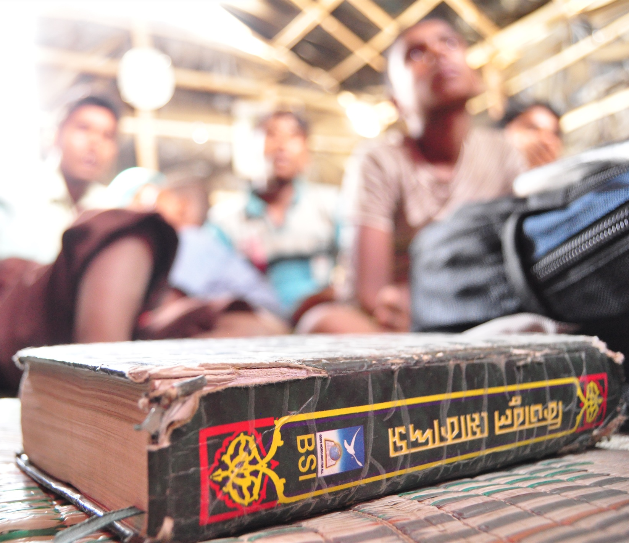
Projet sur le terrain
Offrir une bible aux chrétiens d’Asie qui n’en ont pas !
En Asie Centrale, les bibles sont confisquées par la police
En Chine, le régime veut adapter la Bible à la ligne du Parti Communiste
Au Myanmar, les convertis cherchent désespérément à avoir une Bible

Slide 20
MERCI d’avoir mis à l’honneur les chrétiens persécutés !

